Slide 1
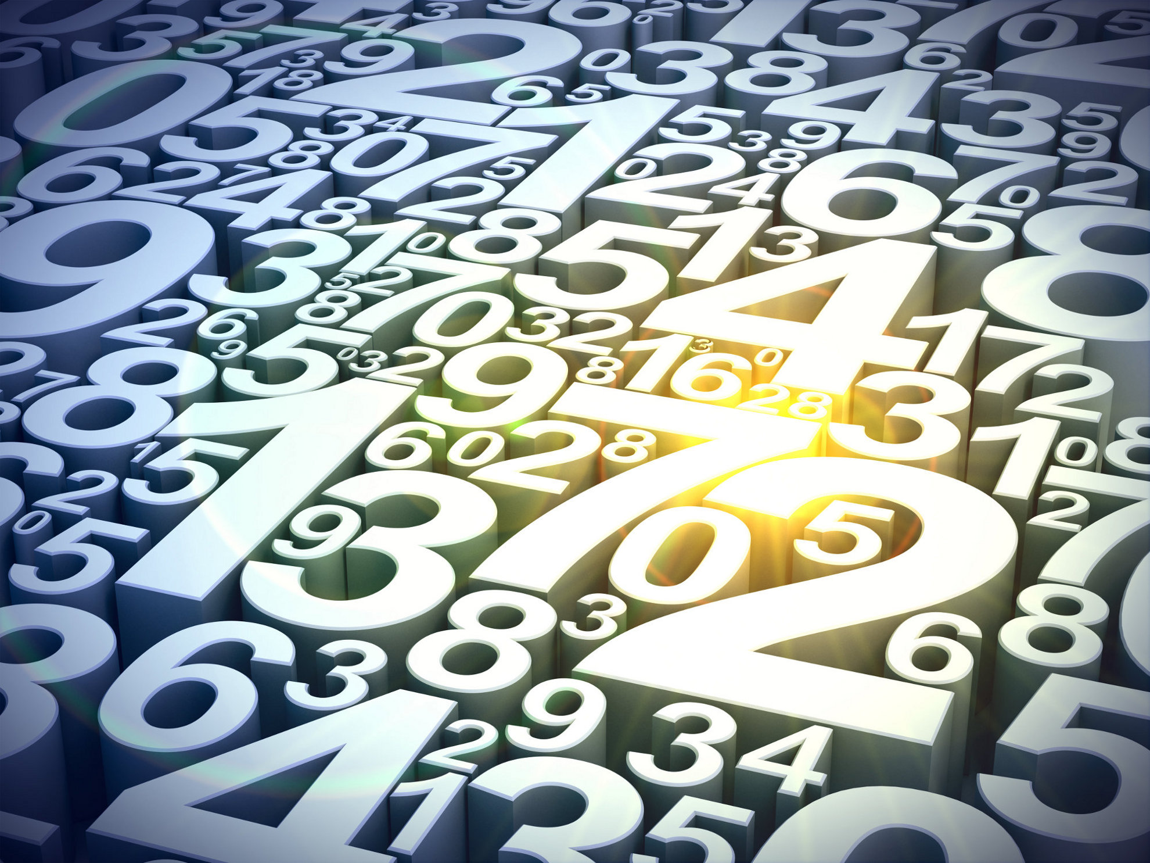



Adolygu Arwynebedd
Mesur Siapiau 3
@MathsMewnMunud
/adolygumathemateg

Slide 2
Arwynebedd
Arwynebedd petryal = hyd × lled
hyd
lled

Slide 3
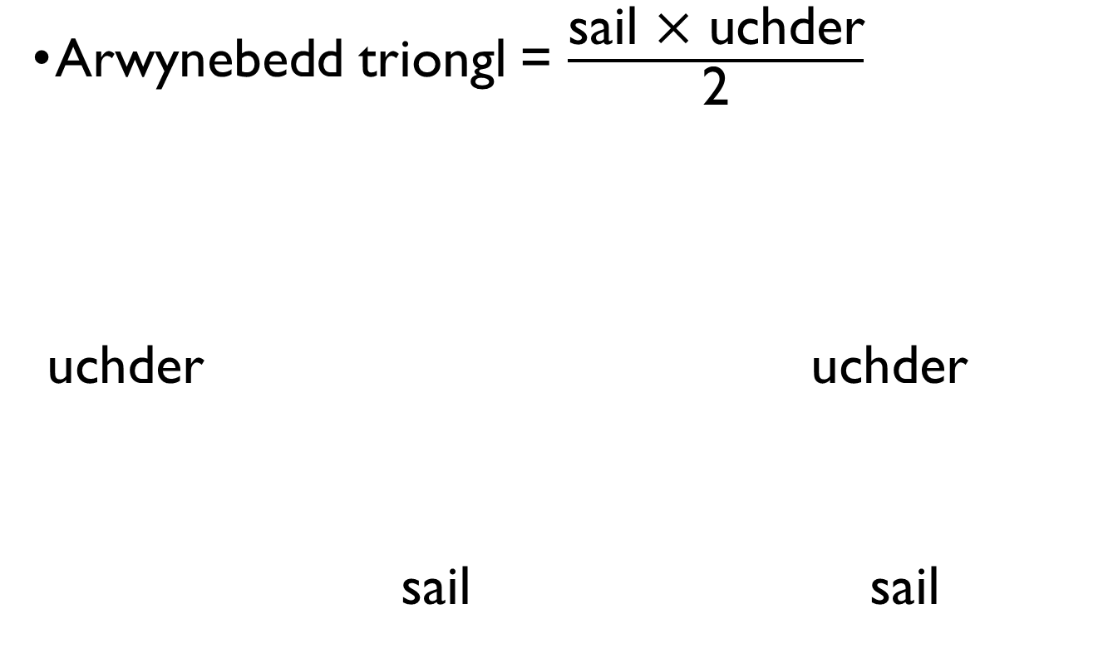
Arwynebedd
Arwynebedd triongl = $\frac{\text{sail} \text{×} \text{uchder}}{\text{2}}$
uchder uchder
sail sail

Slide 4
Arwynebedd
Arwynebedd paralelogram = sail × uchder
uchder
sail

Slide 5
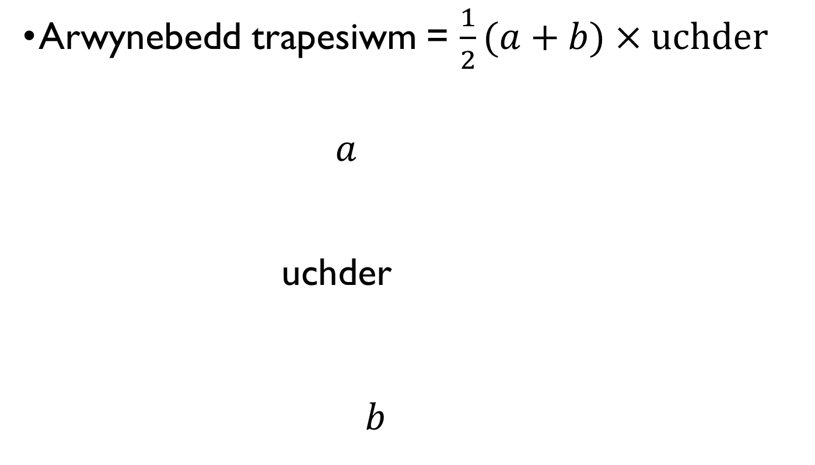
Arwynebedd
Arwynebedd trapesiwm = $\frac{1}{2}(a+b)×\text{uchder}$
$a$
uchder
$b$

Slide 6
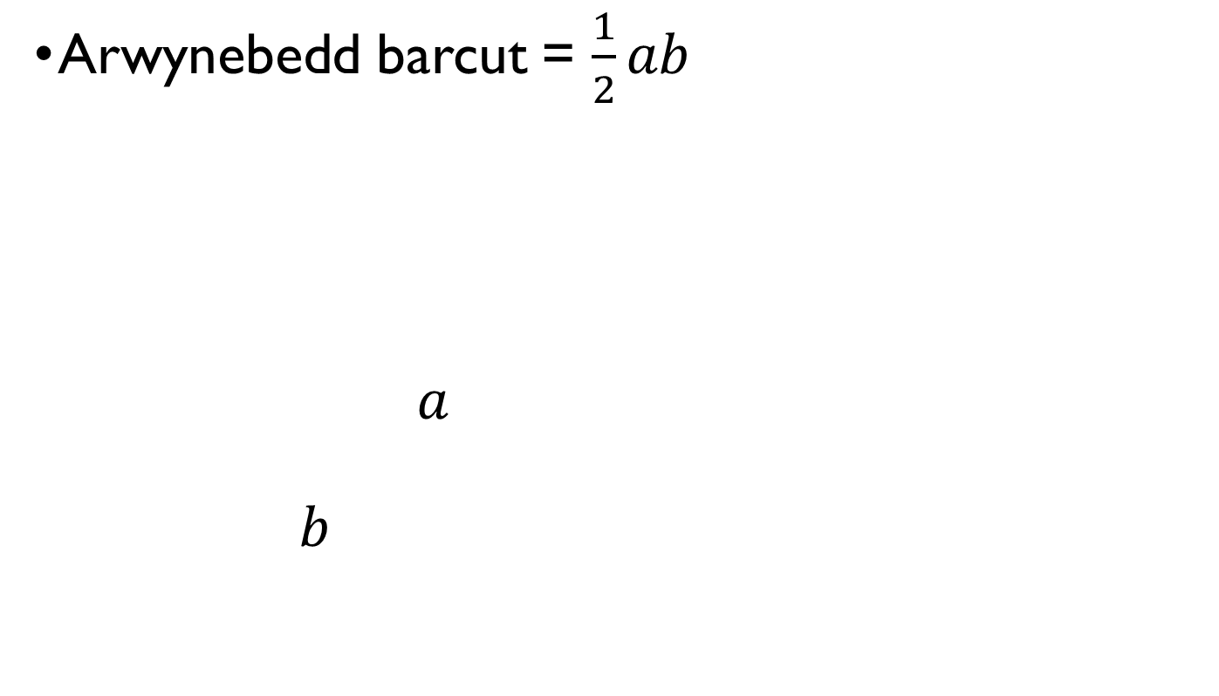
Arwynebedd
Arwynebedd barcut = $\frac{1}{2}ab$
$a$
$b$

Slide 7
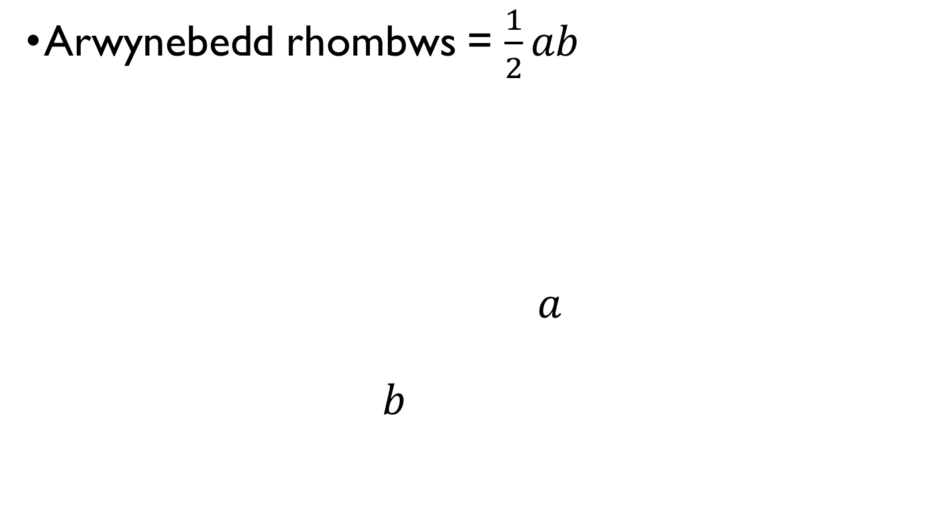
Arwynebedd
Arwynebedd rhombws = $\frac{1}{2}ab$
$a$
$b$

Slide 8
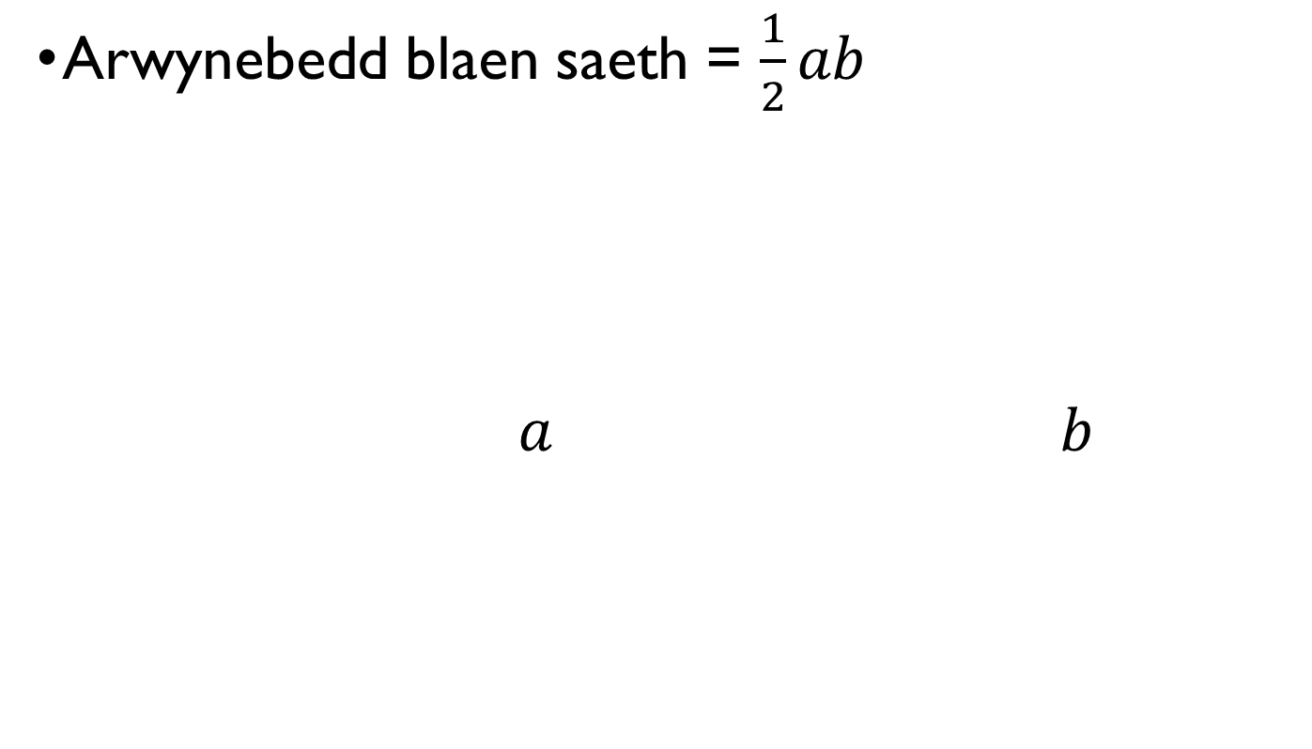
Arwynebedd
Arwynebedd blaen saeth = $\frac{1}{2}ab$
$a$ $b$

